Slide 1
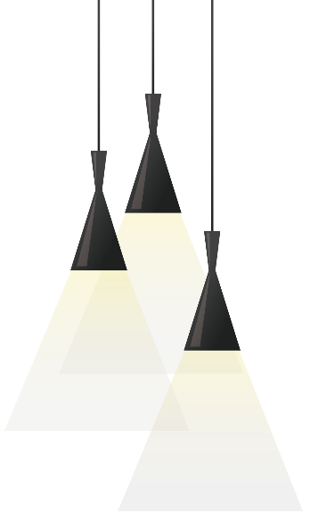

作业只抄一遍
00~05后的忧虑和烦恼
周侃 3150102454

Slide 2

抄写作业过多
学生觉得无聊
老师以此炫耀
Notes:
以我自身的经历来说，小学的时候语文老师的作业最多的就是抄写

Slide 3
1
课本一般30-40篇文章， 每课7-15个词语或成语
2
每课词语成语甚至文章抄写5-15遍
第二课学完加上第一课一起抄写，第三课学完加上第一第二课一起抄写， 以此类推
3
4
造成滚雪球般越写越多

Slide 4
抄写过多的危害
十分重要
身体吃不消
加重错误习惯的养成
占据大量宝贵时间
影响学生文化底蕴的培养

Slide 5
有没有一种可以只写一遍的笔？
或者若干遍（自己定）
却可以加深学生对生词的记忆？
还能让老师不发现过于重复的笔迹？
不仅仅是生词，甚至是课文？

Slide 6
跳出现有思维
让公众重新找回手写办公的快乐？

Slide 7
2
18
谢谢
周侃 3150102454

